Slide 1


Стирая границы
Ставропольское региональное отделение ВОД «Волонтеры-медики»
2019г.

Slide 2
Социальная значимость
Количество участников- 50 жителей (с ограниченными возможностями здоровья) Ставропольского края
Используете ли вы социальные сети? Хотели ли бы вы, чтобы новости были адаптированы специально для вас?
Хотели ли бы вы стать участниками пресс-службы?

Slide 3
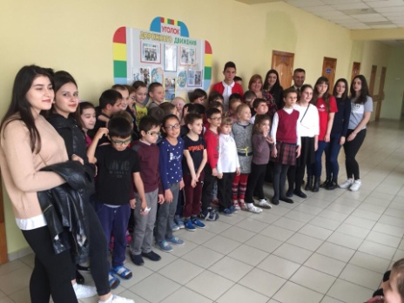
Проблема и ее актуальность, способы решения
Суть проблемы:
В современном обществе все актуальнее становится приобщение лиц с ограниченными возможностями здоровья к различной деятельности. Тем не менее, коммуникация лиц с инвалидностью и без инвалидности остается ограниченной. Люди с ограниченными возможностями здоровья становятся объектом жалости и некой поддержки. Зачастую,
общество не верит в то, что лица с ограниченными возможностями могут вести активную общественную жизнь.
Способы решения:
Приобщение людей с ограниченными возможностями здоровья к работе в пресс-службе
Трансляция успешного опыта по созданию инклюзивных пресс-служб
Развитие инклюзивного добровольчества

Slide 4
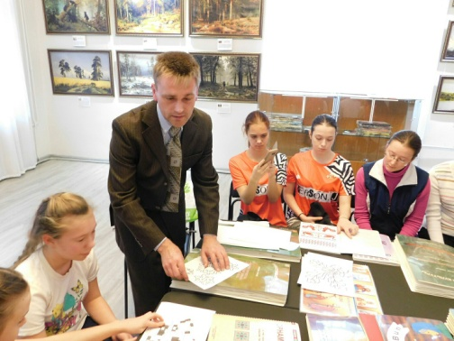
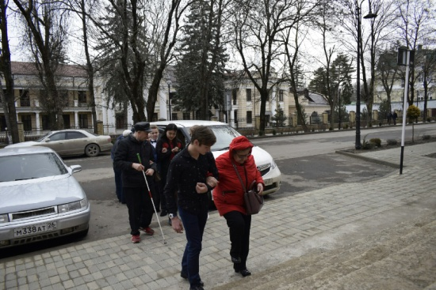
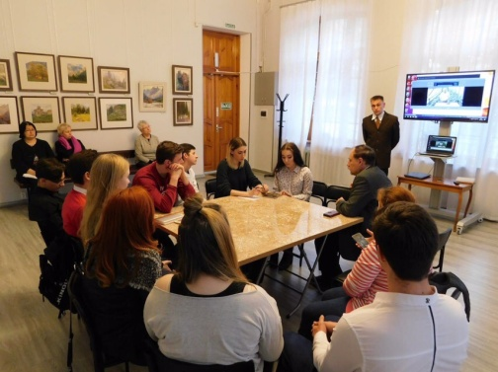
Цель проекта
В течение одного календарного года создать инклюзивный пресс-центр, путем адаптации новостей региональной группы для людей с ОВЗ и привлечения не менее 20 человек с ОВЗ для работы в созданном пресс-центре. Распространить данную практику на не менее чем 3 города.

Slide 5
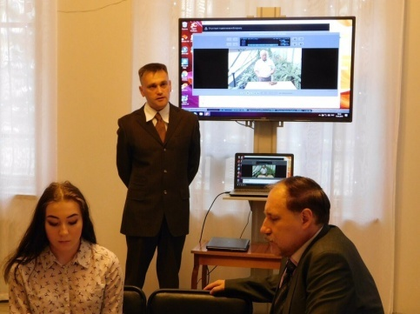
Задачи проекта
Провести опрос у людей с ОВЗ с целью выбора удобного формата подачи новостей, поиска кадров для инклюзивной пресс-службы;
Набор и подготовка волонтеров для создания нового формата новостей и обучения инклюзивных волонтеров;
Набор и подготовка инклюзивных волонтеров для работы в пресс-центре;
Создание инклюзивного пресс-центра;
Адаптирование уже существующих новостей и видео роликов для лиц с ограниченными возможностями здоровья;
Проведение инклюзивной медиашколы;
Посещение мероприятий совместно с инклюзивной пресс-службой;
Создание актуальных новостей совместно с инклюзивной пресс-службой;
Подведение итогов работы инклюзивного пресс-центра, эффективности адаптирования новостей для лиц с ограниченными возможностями здоровья;
Подведение общих итогов проекта, обобщение его результатов в формате успешной социальной практики, составление перспективного плана ее трансляции в СКФО.

Slide 6
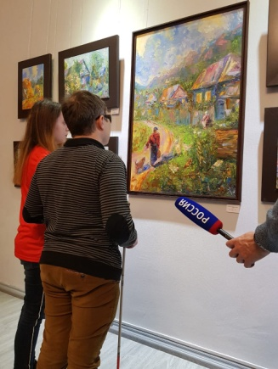
Результаты проекта
В нашем проекте примут участие не менее 100 человек
Мы задействуем не менее 3 городов
Наша программа включает в себя следующие пункты:
Адаптирование уже существующих новостей и видео роликов для лиц с ограниченными возможностями здоровья;
Проведение инклюзивной медиашколы
Посещение мероприятий совместно с инклюзивной пресс-службой, создание актуальных новостей.
Проект даст стимул к развитию направления инклюзивного добровольчества, созданию инклюзивного медиа-пространства в Ставропольском крае, объединив усилия общественных организаций инвалидов и людей без инвалидности. Будет способствовать вовлечению инвалидов в общественную жизнь, тем самым их социализации и коммуникации. тем самым улучшив качество жизни как инвалидов, так и людей без инвалидности

Slide 7
География проекта, целевая аудитория
География проекта
СКФО: Ставропольский край, КБР,КЧР,РСО-Алания,Ингушетия, Чеченская республика, республика Дагестан.
Целевая аудитория
Люди с ограниченными возможностями здоровья
Молодежь и студенты

Slide 8



Партнеры проекта

Slide 9



Информационное сопровождение проекта

Slide 10
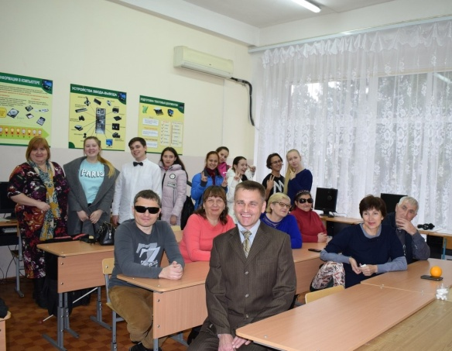
Контакты
Почта: stvr@volmedic.com
Адрес: Ставропольское региональное отделение ВОД «Волонтеры-медики» Ставропольского края г. Пятигорск ул.Чкалова 10/1
Телефон: 89614773199 89881107596
Социальные сети: https://vk.com/volmedic_stavkray

Slide 11
Спасибо за внимание!

